Slide 1
¡Bienvenidos al Foro Comunitario de CHAMACOS!
Diciembre, 2013

Slide 2
Programa de Hoy
4:30-4:45 pm – Presentación de la nueva ciencia de CHAMACOS
¿Comer alimentos orgánicos reduce su exposición a los pesticidas?
¿Los pesticidas causan asma?
El manganeso de los pesticidas esta entrando en nuestros hogares ?
4:45-5:15 pm – Su reporte de químicos: ¿Qué significa?
5:15-6:00 pm – Recibir su reporte químico
6:00 pm – ¡RIFA!
Notes:
NOTE: You are welcome to leave after the raffle. We will stay after the raffle to answer any more questions that you might have.

Slide 3
Estudio de la Dieta Orgánica
Queríamos saber:
¿Cómo están los niños expuestos a los pesticidas?
¿A través de los alimentos?
¿Hay una diferencia entre las zonas agrícolas y las urbanas?

Slide 4
Estudio de la Dieta Orgánica
Inscribimos a 40 familias con niños pequeños
20 familias en Oakland
20 familias en Salinas
Las familias fueron similares
Las familias recibieron todos los alimentos orgánicos durante una semana
Hemos recogido la orina de los niños todos los días y se midieron los metabolitos de los pesticidas organofosforados (OP)

Slide 5
Dieta orgánica vs. Convencional
La comida es una fuente importante de exposición a pesticidas OP
180
160
140
120
100
Urinary Pesticide Metabolites (nmol/L)
80
60
40
20
0
Convencional
Orgánica
Convencional
Orgánica
Salinas
Oakland

Slide 6
Área Agrícola vs Área Urbana
Vivir cerca de la agricultura también es importante
180
160
140
120
100
Urinary Pesticide Metabolites (nmol/L)
80
60
40
20
0
Convencional
Orgánica
Convencional
Orgánica
Salinas
Oakland

Slide 7
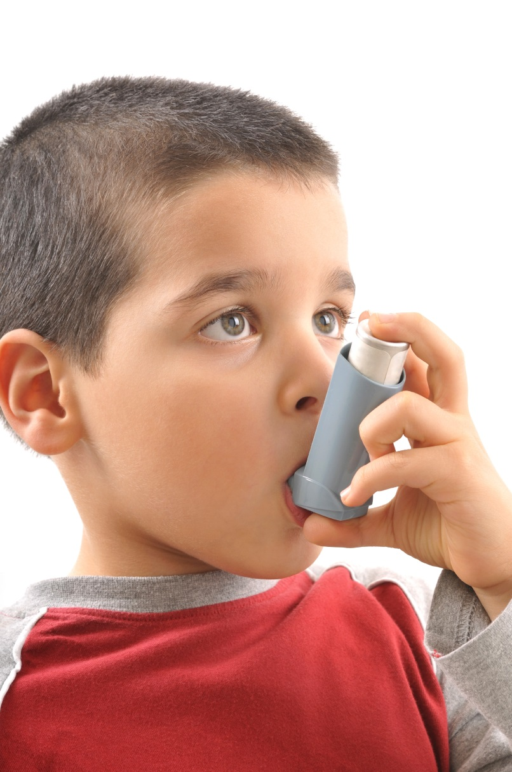
Los pesticidas organofosforados y el Asma
Queríamos saber:
¿Existe un vínculo entre la exposición a pesticidas organofosforados (OP) y los síntomas de asma en el estudio CHAMACOS?

Slide 8
En nuestras familias de CHAMACOS
Nos fijamos en los pesticidas OP en la orina de:
Las madres durante el embarazo
Los niños de entre 6 meses y 5 años de edad
Le preguntamos a las madres acerca de si su hijo/a tubo síntomas de asma a los 5 y 7 años de edad

Slide 9
Resultados de la Exposición a pesticidas OP y el Asma
Encontramos más síntomas de asma en:
Los niños cuyas madres estuvieron expuestas a niveles más altos de pesticidas organofosforados durante la segunda mitad del embarazo
Los niños que estuvieron expuestos a niveles más altos de pesticidas organofosforados en la infancia
Notes:
Children with highest OP pesticide exposure had two times the risk of respiratory symptoms.
Children whose mothers had the highest OP pesticide exposure had 50% higher risk of respiratory symptoms.

Slide 10
Pesticidas hechos con manganeso
Extensamente utilizado en el Valle de Salinas
El manganeso es un nutriente esencial, pero en exceso es tóxico
Queríamos saber si el uso de pesticidas con manganeso:
Aumento los niveles de manganeso en los hogares
Aumento los niveles de manganeso en los dientes de los niños
Estaba relacionado con el desarrollo del cerebro de los niños

Slide 11
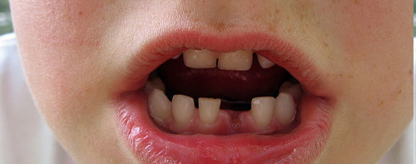
El manganeso en el polvo de la casa y los dientes
Medimos el manganeso en el polvo de las casas y los dientes de los niños de CHAMACOS
Encontramos niveles más altos de manganeso si:
El pesticida de manganeso se había utilizado en los campos cerca de la casa
La ropa o zapatos de los trabajadores agrícolas se guardaron dentro de la casa
La casa no tenia un tapete en la entrada
Igual que los anillos en un árbol

Slide 12
El manganeso en los dientes y el desarrollo del cerebro
Los niños con los niveles más altos de manganeso en sus dientes tenían una pequeña disminución en el desarrollo motriz a los 6 meses
Estos efectos desaparecieron cuando los niños crecieron
Hasta el momento, no vemos efectos duraderos de la exposición de manganeso en los niveles que encontramos entre los niños de CHAMACOS
Notes:
Children with 2 times higher manganese in teeth had motor scores 2.5 points lower than children with lower levels of manganese in teeth.
The average scores were about 100 for motor and mental.
No relationship with brain development at 12 and 24 months.

Slide 13
Nuestras direcciones en el Futuro
Nos gustaría ver a su hijo nuevamente a
Los 14 años de edad
Los 16 años de edad
Vamos a estudiar cómo los adolescentes responden al estrés y les preguntaremos acerca de los comportamientos de riesgo
También estamos viendo si la exposición a algunos productos químicos hacen que los niños aumentan de peso

Slide 14
¡¡¡Esperamos poder ver crecer a sus hijos!!!
¡Nos vemos en la próxima visita
cuando su hijo cumpla 14 años!

